Slide 1

eIDAS 2.0 - Pregi, difetti e criticità nel nuovo regolamento europeo su identità digitale e servizi fiduciari
Giovanni Manca – LAND Srl
PROCEDAMUS – 10 anni
21 giugno 2024

Slide 2
AGENDA - 1
Stato dell’arte di eIDAS 2.0.
Il Portafoglio Europeo di Identità Digitale.
L’attestazione elettronica degli attributi.
Il servizio fiduciario per la gestione di dispositivi per la creazione di una firma elettronica a distanza o di dispositivi per la creazione di un sigillo elettronico a distanza.

Slide 3
AGENDA - 2
Archiviazione elettronica di dati e documenti elettronici.
La fornitura del servizio fiduciario di «registrazione di dati elettronici in un registro elettronico».
Criticità del regolamento eIDAS 2.0 (2024/1183).
Conclusioni.

Slide 4
Stato dell’arte in eIDAS 2.0

Slide 5
IL LUNGO PERCORSO DI UN COMPROMESSO
Primo testo della Commissione in data 3 giugno 2021 per «una proposta di Regolamento del Parlamento europeo e del Consiglio che modifica il regolamento (UE) n. 910/2014 per quanto riguarda l’istituzione di un quadro per un’identità digitale europea».
Prima ratifica del Parlamento UE in data 16 marzo 2023.
Approvazione nel trilogo in data 8 novembre 2023.
Passaggio in Commissione parlamentare Industria, Ricerca ed Energia (ITRE) in data 28 novembre 2023 (poi approvato nella sessione del 7 dicembre 2023).
Voto al testo del Parlamento 29 febbraio 2024 e approvazione del Consiglio il 15 marzo 2024. Pubblicazione in GUCE il 30 aprile 2024 ed entrata in vigore dopo 20 giorni il 20 maggio 2024.

Slide 6
LA PREMESSA STORICA
Il Regolamento 2024/1183 (eIDAS 2) trae origine dal discorso della Presidente della Commissione Europea del 16 settembre 2020.
…Every time an App or website asks us to create a new digital identity or to easily log on via a big
platform, we have no idea what happens to our data in reality.
That is why the Commission will soon propose a secure European e-identity.
One that we trust and that any citizen can use anywhere in Europe to do anything from paying your taxes
to renting a bicycle. A technology where we can control ourselves what data and how data is used…
Ursula von der Leyen, President of the European Commission, in her State of the Union address, 16 September 2020.

Slide 7
LE PRINCIPALI NOVITA’
Struttura generale del regolamento analoga a quella precedente. Viene applicata la classica tecnica della «novella».
Attuazione con 47 atti esecutivi (+1 se consideriamo l’art. 19, comunque in capo alla NIS2).
Nuovi servizi fiduciari di base, innovativi per l’Europa, come l’archiviazione elettronica di documenti e dati, l’attestazione elettronica degli attributi e i registri elettronici.
Come già evidente nel titolo della proposta di regolamento il protagonista è EDIW (European Digital Identity Wallet).
La crucialità di EDIW è confermata anche dal fatto che la quasi totalità della discussione
globale istituzionale e degli stakeholder è concentrata sul Portafoglio.

Slide 8
GLI ATTI DI ESECUZIONE - 1
Deadline | Atto con standard | Atto senza standard | Totale Atti
21/11/24 | 8 | 2 | 10
18/03/25 | 0 | 1 | 1
21/05/25 | 16 | 6 | 22
18/09/25 | 0 | 1 | 1
21/05/26 | 2 | 0 | 2
N/A | 3 | 1 | 4
 | 29 | 11 | 40
Fonte: ETSI/ESI

Slide 9
GLI ATTI DI ESECUZIONE - 2
eIDAS1 | Implementing Acts requiring reference to list of standards already in eIDAS1 | 4
eIDAS1 | Implementing Acts not requiring reference to list of standards already in eIDAS1 | 4
eIDAS1 | Total Implementing Acts already published for eIDAS1 | 8
eIDAS2 | Implementing Acts requiring reference to list of standards | 29
eIDAS2 | Implementing Acts not requiring reference to list of standards | 11
eIDAS2 | Total Implementing Acts in eIDAS2 | 40
 | Total implementing acts | 48
Fonte: ETSI/ESI

Slide 10
UNA NOVITA’ ATTUATIVA
«Entro il «data di scadenza» la Commissione, mediante atti di esecuzione, stabilisce «un elenco di norme di riferimento» e, se necessario, stabilisce specifiche e procedure applicabili alle misure
…. Tali atti di esecuzione sono adottati secondo la procedura
d’esame di cui all’articolo 48, paragrafo 2.»
«Si presume che i requisiti … siano stati rispettati ove … sia conforme a tali norme, specifiche e procedure.»

Slide 11
NUOVI STANDARD - 1
Policy and Security requirements for Providers of Electronic Attestation of Attributes Services (TS 119 471)
Profiles for Electronic Attestation of Attributes (TS 119 472-1)
Profiles for Relying party interface to EUDI Wallet (TS 119 472- 2)
Wallet interfaces for trust services and signing (TS 119 462)
Update to Trust Lists to support new EUDI framework (revised TS 119 612)
Update to identify proofing of trust service subjects under new EUDI framework (revised TS 119 461)

Slide 12
NUOVI STANDARD - 2
Coexistence of web browser and EU trust controls for qualified certificates for website authentication (TS 119 411-5)
Relying party authorizations for access to EUDI Wallet (TS 119 475)
Update to existing electronic signature
standard for the management of a remote creation device under new EUDI framework
(revised TS 119 431-1).
Update to the standards framework for digital signatures and trust services to support new EUDI framework (revised TR 119 000).
E poi standard sui SERC, e-archiving, electronic legder, aggiornamento QWAC, ecc.

Slide 13
I NUOVI SERVIZI FIDUCIARI
Il nuovo regolamento eIDAS introduce nuovi Trust Services (Servizi Fiduciari). Rimangono attivi quelli già stabiliti nel regolamento previgente (nel nuovo regolamento sono descritti in modo «strutturato»).
I nuovi servizi fiduciari sono:
«la gestione dei dispositivi per la generazione di firme e sigilli da remoto»
«il rilascio di attestati elettronici di attributi»;
«la convalida di attestati elettronici di attributi»;
«l’archiviazione elettronica di dati elettronici e di documenti elettronici»;
«la convalida dei dati trasmessi tramite servizi elettronici di recapito certificato»;
«la registrazione di dati elettronici in un registro elettronico».

Slide 14
Il Portafoglio Europeo di Identità Digitale (EDIW)

Slide 15
DEFINIZIONE DEL PORTAFOGLIO UE
Nel testo del regolamento 2024/1183 il wallet è definito come (nr. 42):
«means an electronic identification means which allows the user to
securely store, manage and validate person identification data and
electronic attestations of attributes for the purpose of providing them to
relying parties and other users of European Digital Identity Wallets, and
to sign by means of qualified electronic signatures or to seal by means of qualified electronic seals».
«un mezzo di identificazione elettronica, che consente all'utente di
conservare, gestire e convalidare in modo sicuro dati di identità personale
e attestati elettronici di attributi al fine di fornirli alle parti facenti
affidamento sulla certificazione e agli altri utenti dei portafogli europei
di identità digitale, e di firmare mediante firme elettroniche qualificate o apporre sigilli mediante sigilli elettronici qualificati».

Slide 16
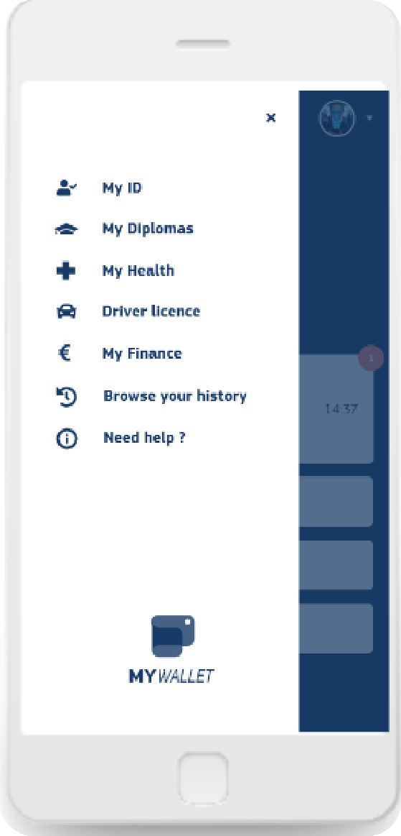
Nasce il Portafoglio UE
Fonte: IPZS

Slide 17
PECULIARITA’ DEL PORTAFOGLIO UE
Il progetto è complesso tanto quanto politicamente seducente.
I punti di maggiore complessità sono la certificazione del wallet, la modernità dei dispositivi fisici di supporto e l’onboarding delle informazioni utente. Sul wallet la firma elettronica qualificata deve essere a disposizione dell’utente in modo gratuito (ma solo per i cittadini e non per scopi professionali).
Il documento di riferimento tecnico è stato pubblicato per la prima volta il 10 febbraio 2023 ed è referenziato come ARF (Architecture Reference Framework).
Il documento è, alla data, alla versione 1.4 e con esso è stato reso disponibile il
software Android e iOS in open source.
Documento disponibile al link seguente:
https://github.com/eu-digital-identity-wallet/eudi-doc-architecture-and-
reference-framework/blob/main/docs/arf.md

Slide 18
SCENARIO PER IL PORTAFOGLIO UE
Accesso sicuro, affidabile e senza soluzione di continuità ai servizi pubblici e privati in modo transnazionale e transettoriale per persone fisiche e giuridiche.
L’utente del Portafoglio deve avere il pieno controllo dei propri dati.
Ciascun Stato membro deve fornire almeno un Portafoglio entro 24 mesi
dall’entrata in vigore di atti esecutivi emessi in conformità al regolamento.
Sono stabilite regole per l’emissione e la gestione del Portafoglio.

Slide 19
GENERALITA’ SUL PORTAFOGLIO - 1
Il Portafoglio Europeo di Identità Digitale è il vero protagonista della trasformazione ed evoluzione digitale comunitaria.
La maggior parte del dibattito sia istituzionale, che pubblico e dei portatori di interesse si è focalizzato su questo tema.
Le funzionalità del Portafoglio sono numerose a partire delle interazione che questo deve fare per operare in conformità alla normativa e alle specifiche tecniche uniche a livello comunitario.
Le criticità di sicurezza e protezione dei dati personali sono numerose e molte di esse saranno risolte con evoluzioni di quanto già diffuso e ben noto. ENISA (L’Agenzia UE per la sicurezza cibernetica) ha un ruolo esplicitamente stabilito in eIDAS 2.0 che si coordina con il regolamento cosiddetto NIS 2:
Regolamento (UE) 2019/881 del Parlamento europeo e del Consiglio, del 17 aprile 2019, relativo all’ENISA, l’Agenzia dell’Unione europea per la cibersicurezza, e alla certificazione della cibersicurezza per le tecnologie dell’informazione e della comunicazione, e che abroga il regolamento (UE) n. 526/2013 («regolamento sulla cibersicurezza»).

Slide 20
GENERALITA’ SUL PORTAFOGLIO - 2
La definizione, mostrata in precedenza, mette in evidenza il rapporto stretto tra l’identità personale
e le interazioni con il mondo esterno al portafoglio.
Sono altresì evidenti le criticità di sicurezza per la memorizzazione locale dei dati, la gestione delle copie di sicurezza anche per il ripristino dell’ambiente operativo.
Il principio chiave è quello del completo controllo dei dati del portafoglio in entrambi le direzioni dei flussi operativi. Due portafogli possono interagire direttamente tra loro.
Per specificare il contesto di utilizzo dell’identità digitale, EDIW interagisce e utilizza in modo
coordinato gli attestati elettronici degli attributi.

Slide 21
QUALCHE DETTAGLIO LEGALE
Articolo 5 bis del nuovo regolamento.
«Al fine di garantire che tutte le persone fisiche e giuridiche nell’Unione abbiano un accesso transfrontaliero sicuro, affidabile e senza soluzione di continuità a servizi pubblici e privati, mantenendo nel contempo il pieno controllo dei loro dati, ciascuno Stato membro fornisce almeno un portafoglio europeo di identità digitale entro 24 mesi dall’entrata in vigore degli atti di esecuzione di cui al paragrafo 23 e all’articolo 5 quater, paragrafo 6».
I portafogli sono emessi dagli Stati membri, su incarico di uno Stato membro, indipendentemente da uno Stato membro pur essendo riconosciuti da quest’ultimo. Il codice sorgente dei portafogli deve caratterizzato da una licenza open source.
Sono stabilite anche, in estremo dettaglio, le attività consentite all’utente con il portafoglio. Tali attività devono essere «user friendly» in altre parole intuitive, trasparenti e tracciabili da qust’ultimo.

Slide 22
PRINCIPALI FUNZIONALITA’ - 1
L’utente deve disporre di un cruscotto che contiene le transazioni effettuate tramite il
Portafoglio.
Deve essere disponibile il tracciamento delle transazioni tramite un cruscotto che aggrega
le informazioni per l’utente.
Deve essere offerto gratuitamente a tutti gli utenti non professionali, il servizio di firma elettronica qualificata.
Deve essere disponibile lo scaricamento dei propri dati, degli attestati elettronici degli attributi e le configurazioni.
Deve essere esercitato il diritto di portabilità dei dati tra portafogli dello stesso utente.

Slide 23
PRINCIPALI FUNZIONALITA’ - 2
Per la protezione dei dati personali:
«chiedere facilmente che una una parte che fa affidamento sulla certificazione cancelli
dei dati personali a norma dell’articolo 17 del Regolamento (UE) 2016/679»;
«segnalare facilmente la parte facente affidamento sulla certificazione all’autorità nazionale di protezione dei dati competente qualora sia ricevuta una richiesta di dati personali presumibilmente illecita o sospetta.»

Slide 24
PRINCIPALI FUNZIONALITA’ - 3
Vengono stabilite regole, puntuali e anche un po’ ripetitive, sui diritti dell’utente e sulle regole di sicurezza e protezione dei dati personali nell’ambito degli utilizzi del portafoglio o di più portafogli nella titolarità dello stesso utente.
Viene stabilito il diritto di delega per l’uso del portafoglio ad una altra persona fisica e giuridica. Questo diritto deve essere attuato con uno specifico meccanismo d’uso.
Altre funzionalità gratuite sono stabilite per la verifica di autenticità e validità di portafogli,
attestazioni di attributi e anche sull’identità delle parti facenti affidamento.
Deve essere disponibile il supporto tecnico al portafoglio che deve essere disponibile in modo semplice.
Il portafoglio è progettato in modalità «security-by-design» e supporta la sicurezza necessaria allo «state-of-the-art».

Slide 25
PRINCIPALI FUNZIONALITA’ - 4
L’uso del portafoglio non è obbligatorio.
«L'uso dei portafogli europei di identità digitale è facoltativo. L'accesso ai servizi pubblici e privati e al mercato del lavoro nonché la libertà d'impresa non sono in alcun modo limitati o resi svantaggiosi per le persone fisiche o giuridiche che non utilizzano i portafogli europei di identità digitale. Resta possibile accedere ai servizi pubblici e privati con altri mezzi di identificazione e autenticazione esistenti».
L’architettura di riferimento del portafoglio è stabilità attraverso un Board consultivo e un documento che evolve allo stato dell’arte demominato Architecture and Reference Framework (ARF).
Il titolo completo è «The Common Union Toolbox for a Coordinated Approach Towards a European Digital Identity Framework – The European Digital Identity Wallet Architecture and Reference Framework».

Slide 26
ALTRI ASPETTI GENERALI SUL PORTAFOGLIO
Certificazione dei portafogli.
Pubblicazione della lista dei portafogli certificati.
Regole per le parti facenti affidamento sulla certificazione dei portafogli. Queste sono note al sistema e devono autenticarsi per svolgere il loro ruolo.
Regole per la violazione della sicurezza dei portafogli. Compromissione, violazione dei dati (data breach) e aspetti analoghi. La Commissione pubblica
«senza indugio» i portafogli ritirati perché l’incidente di sicurezza non ha
trovato rimedio.

Slide 27
SICUREZZA E PRIVACY
Il Garante Europeo (EDPS) ed ENISA (Agenzia UE per la cibersicurezza):
Privacy by design e by default.
Minimizzazione del trattamento.
Schema di certificazione specifico per conformità art. 32 GDPR (ISO 27001 non sufficiente)
Operare per guadagnare fiducia dei cittadini grazie ad un elevato livello di sicurezza e un effettivo controllo della circolazione dei dati personali.
Sicurezza del wallet certificata da appositi organismi.

Slide 28
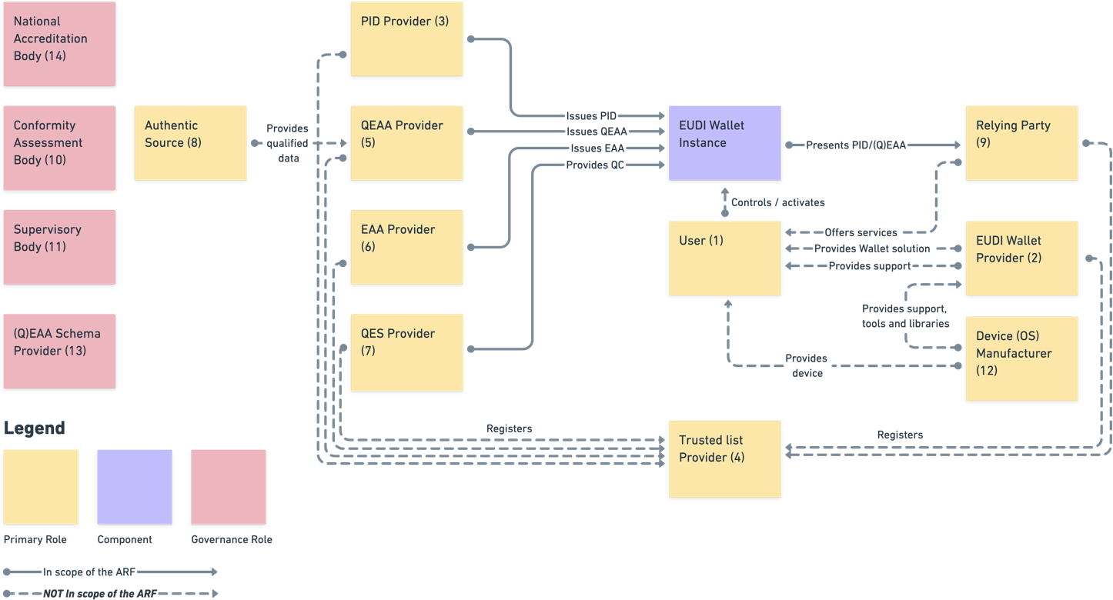
Il portafoglio nell’ARF
Utenti finali del EDIW
Prestatori del EDIW
Prestatori di Dati Identificativi della Persona (PID)
Prestatori di elenchi pubblici di fiducia
Prestatori di attestazioni elettroniche di attributi
qualificate (QEEA)
Prestatori di attestazioni elettroniche di attributi non qualificate (EEA)
Prestatori di certificati qualificati e non qualificati per le firme e i sigilli elettronici
Fonti autentiche
Parti facenti affidamento
Organismi per la valutazione della conformità (CAB)
Organismi di vigilanza
Fabbricanti di dispositivi e fornitori dei sottosistemi relativi
Prestatori degli schemi (Q)EAA
Organismi nazionali di accreditamento

Slide 29
Il portafoglio italiano di identità digitale (IT-Wallet)

Slide 30
L’IT WALLET - 1
In Italia si è deciso di anticipare l’EDIW con l’IT-Wallet.
Legge 29 aprile 2024, n. 59 dal decreto-legge 2 marzo 2024, n. 19.
L’IT-Wallet è inserito nel CAD con un nuovo articolo 64-quater (Sistema di Portafoglio Digitale Italiano).
Può essere pubblico o privato ed è reso disponibile tramite l’APP IO. E’ considerato un sistema che valorizza l’interoperabilità della banche dati pubbliche mediante la Piattaforma Digitale Nazionale Dati (PDND).

Slide 31
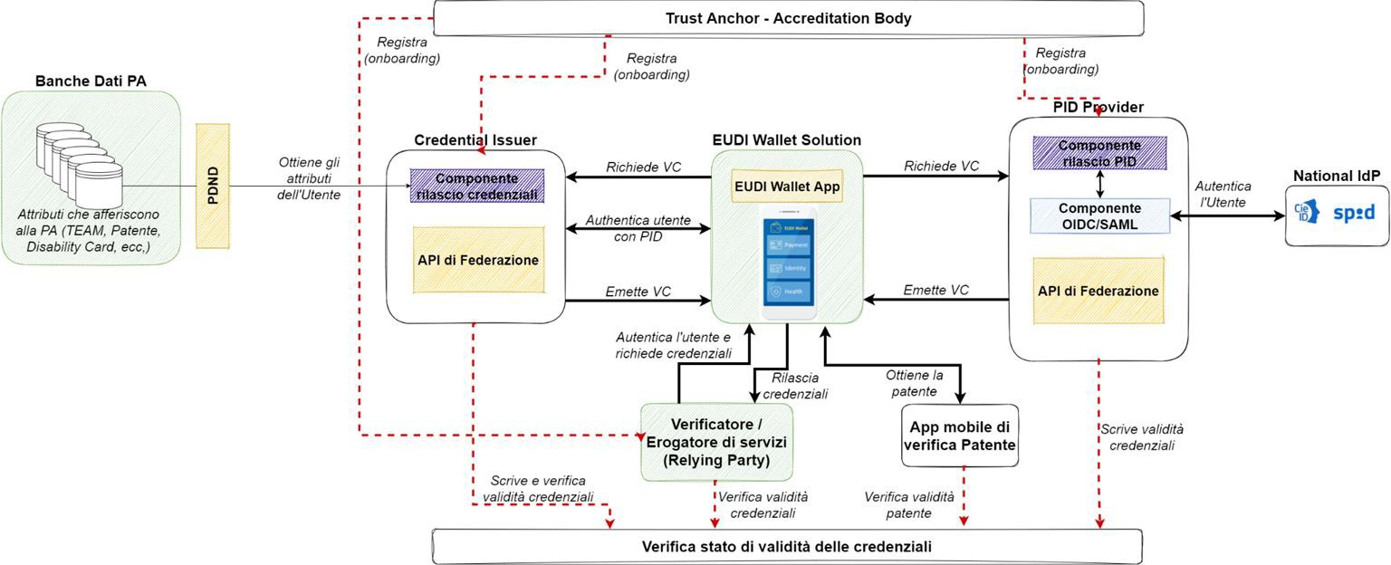
L’IT WALLET - 2
Emissione delle credenziali di identità digitale
Emissione di attributi
Infrastruttura di Trust
Registro per la verifica della validità delle credenziali
App di verifica della patente
Fonte: IPZS

Slide 32
L’attestazione elettronica
degli attributi

Slide 33
Attestazione attributi
L’attributo è una caratteristica, qualità, diritto o autorizzazione di una persona fisica o giuridica o di un oggetto.
L’attestato elettronico di attributi è un attestato in forma elettronica che consente
l’autenticazione di attributi.
L’attestato elettronico può essere qualificato, in quanto servizio fiduciario, ad esso è
dedicato l’allegato V dello schema di regolamento.
La fonte autentica è «un archivio o un sistema, tenuto sotto la responsabilità di un organismo del settore pubblico o di un soggetto privato, che contiene e fornisce gli attributi relativi a una persona fisica o giuridica o a un oggetto e che è considerato una fonte primaria di tali informazioni o la cui autenticità è riconosciuta conformemente al diritto dell'Unione o nazionale, inclusa la prassi amministrativa;».

Slide 34
Regole per gli attributi - 1
Art. 45 ter «Effetti giuridici degli attestati elettronici di attributi».
Art. 45 quater «Attestati elettronici di attributi nei servizi pubblici».
Art. 45 quinquies «Requisiti per gli attestati elettronici qualificati di attributi». Rinvio
all’Allegato V del regolamento
Altri articoli fino al 45 nonies su fonti autentiche, settore pubblico e deleghe varie su rilasci e verifiche. Nel 45 sexies si rinvia all’Allegato VI, nel 45 septies all’Allegato VII «Requisiti per gli attestati elettronici di attributi rilasciati da un organismo del settore pubblico responsabile di una fonte autentica o per suo conto».

Slide 35
Regole per gli attributi - 2
Nell’allegato VI di eIDAS 2 viene stabilito l’elenco minimo di attributi per i quali gli Stati membri garantiscono l’adozione di misure volte a consentire ai prestatori di servizi fiduciari qualificati di attestati elettronici di attributi di verificare mediante mezzi elettronici, su richiesta dell’utente, l’autenticità degli attributi elencati rispetto alla pertinente fonte autentica a livello nazionale (ecc.).
Indirizzo, età, genere, stato civile, composizione del nucleo familiare, nazionalità o cittadinanza, titoli e licenze di studio, qualifiche o licenze professionali, poteri e mandati di rappresentanza di persone fisiche o giuridiche, permessi e licenze pubblici e per le persone giuridiche i dati finanziari e societari.
Le verifiche possono essere dirette o mediante intermediari designati riconosciuti a livello nazionale, conformemente al diritto dell’Unione o al diritto nazionale e qualora tali attributi facciano affidamento su fonti autentiche all’interno del settore pubblico.
Le regole primarie sono stabilite nella sezione 9 completamente dedicata agli attestati elettronici di
attributi.

Slide 36
Nell’IT-Wallet avremo…
Tessera sanitaria (che non è la CNS).
Patente di guida.
Carta europea della disabilità.
Successivamente tessera elettorale, titoli di studio, titoli professionali, ecc.

Slide 37
Il servizio fiduciario per la gestione di dispositivi per la creazione di una firma elettronica a distanza o di dispositivi per la creazione di un sigillo elettronico a distanza

Slide 38
UN NUOVO SERVIZIO FIDUCIARIO
La firma (sigillo) remota era già possibile con il regolamento eIDAS vigente. Tale firma è una particolare modalità di apposizione della firma (sigillo) ma le regole sono le stesse delle firme elettroniche (semplice, avanzata, qualificata).
Il regolamento eIDAS 2.0 introduce uno specifico servizio fiduciario per “la gestione di dispositivi per la creazione di una firma elettronica a distanza o di dispositivi per la creazione di un sigillo elettronico a distanza”.
Essendo un servizio fiduciario può essere qualificato.
Per meglio comprendere lo spirito del Legislatore comunitario su questo nuovo servizio fiduciario è utile la lettura del Considerando (64).

Slide 39
CONSIDERANDO (64)
(64) Per garantire la coerenza delle pratiche di certificazione in tutta l'Unione, la Commissione dovrebbe emanare orientamenti in materia di certificazione e ricertificazione dei dispositivi qualificati per la creazione di una firma elettronica e dei dispositivi qualificati per la creazione di un sigillo elettronico, anche per quanto riguarda la loro validità e le relative limitazioni temporali. Il presente regolamento non impedisce agli organismi pubblici o privati che dispongono di dispositivi qualificati per la creazione di una firma elettronica certificati di ricertificare temporaneamente tali dispositivi per un breve periodo di certificazione, sulla base dei risultati del processo di certificazione precedente, qualora tale ricertificazione non possa essere effettuata entro il termine stabilito per legge per un motivo diverso da una violazione della sicurezza o da un incidente di sicurezza, fatto salvo l’obbligo di condurre una valutazione delle vulnerabilità e fatta salva la pratica di certificazione applicabile.

Slide 40
DEFINIZIONI IN EIDAS 2.0
“(23 bis) dispositivo qualificato per la creazione di una firma elettronica a distanza, un dispositivo qualificato per la creazione di una firma elettronica, che è gestito da un prestatore di servizi fiduciari qualificato conformemente all’articolo 29 bis per conto di un firmatario”;
“(23 ter) dispositivo per la creazione di un sigillo elettronico qualificato a distanza, un dispositivo qualificato per la creazione di un sigillo elettronico, che è gestito da un prestatore di servizi fiduciari qualificato conformemente all'articolo 39 bis per conto di un creatore di un sigillo;

Slide 41
LE REGOLE SPECIFICHE
Articolo 29 bis
Requisiti relativi ai servizi qualificati per la gestione di dispositivi qualificati per la creazione di una firma elettronica a
distanza
La gestione di dispositivi qualificati per la creazione di una firma elettronica a distanza come servizio qualificato è effettuata solo da un prestatore di servizi fiduciari qualificato che:
genera o gestisce dati per la creazione di una firma elettronica per conto del firmatario;
fatto salvo l'allegato II, punto 1, lettera d), duplica i dati per la creazione di una firma elettronica solo a fini di back-up, a condizione che siano soddisfatti i requisiti seguenti:
la sicurezza degli insiemi di dati duplicati deve essere dello stesso livello della sicurezza degli insiemi di dati originali;
il numero di insiemi di dati duplicati non deve eccedere il minimo necessario per garantire la
continuità del servizio;
soddisfa i requisiti indicati nella relazione di certificazione dello specifico dispositivo qualificato per la creazione di una firma elettronica a distanza, rilasciata a norma dell'articolo 30.
2. Entro il 21 maggio 2025 la Commissione, mediante atti di esecuzione, stabilisce un elenco di norme di riferimento e, se necessario, specifiche e procedure ai fini del paragrafo 1 del presente articolo. Tali atti di esecuzione sono adottati secondo la procedura d'esame di cui all'articolo 48, paragrafo 2.";

Slide 42
L’ALLEGATO II
«ALLEGATO II
REQUISITI PER I DISPOSITIVI QUALIFICATI PER LA CREAZIONE DELLA FIRMA ELETTRONICA
I dispositivi qualificati per la creazione di una firma elettronica garantiscono, mediante adeguati mezzi tecnici e procedurali, che almeno:
la riservatezza dei dati per la creazione della firma elettronica utilizzati per la creazione della firma elettronica è ragionevolmente garantita;
i dati per la creazione della firma elettronica utilizzati per la creazione della firma elettronica possono comparire in pratica una sola volta;
i dati per la creazione della firma elettronica utilizzati per la creazione della stessa non possono, con ragionevole garanzia, essere derivati e la firma elettronica è protetta in modo affidabile contro la falsificazione utilizzando la tecnologia attualmente disponibile;
i dati per la creazione della firma elettronica utilizzati per la creazione della firma elettronica possono essere protetti in modo affidabile dal legittimo firmatario dall'uso da parte di altri.
I dispositivi qualificati per la creazione di una firma elettronica non alterano i dati da firmare né impediscono che tali dati siano presentati al firmatario prima della firma.»
I punti 3 e 4 di stabiliti in eIDAS 1 sono soppressi perché riposizionati nel testo del regolamento.

Slide 43
E PER I SIGILLI
Per i dispositivi qualificati per la creazione di sigilli remoti si applica
l’articolo 39 bis.
Si applica l’articolo 29° mutatis mutandis vista l’analogia tra firme e sigilli in termini di formato e regole crittografiche.
Queste regole devono essere estese anche all’allegato II.

Slide 44
ALTRE REGOLE SUL TEMA
Altre regole sul tema sono stabilite con l’inserimento nell’articolo 30 del paragrafo
3 bis e nell’articolo 31 la sostituzione del paragrafo 3:
Art. 30
«3 bis. La validità di una certificazione di cui al paragrafo 1 non supera i 5 anni, subordinata a una valutazione periodica delle vulnerabilità di 2 anni. Qualora le vulnerabilità vengano identificate e non risolte, la certificazione verrà annullata.»
Art. 31
«3. Entro il 21 maggio 2025, la Commissione, mediante atti di esecuzione, definisce i formati e le procedure applicabili ai fini del paragrafo 1. Tali atti di esecuzione sono adottati conformemente con la procedura d'esame di cui all'articolo 48, comma 2.»

Slide 45
NUOVE REGOLE PER LA CERTIFICAZIONE
I dispositivi di firma e sigillo sono certificati secondo lo standard ISO/IEC 15408 (Common Criteria).
Le nuove regole e l’emissione di nuovi atti esecutivi da parte della Commissione
europea cambiano gli scenari di utilizzo.
La vecchia generazione di HSM dovrà essere sostituita e cambierà anche la modalità di interazione con i nuovi dispositivi. Questo influenza i system integrator, ma gli utenti finali dovranno adeguarsi per tempo.
I nuovi modelli di certificazione non consentono alcune «semplificazioni» operative, ad esempio l’autenticazione ad un solo fattore non sarà più possibile in quanto determina la perdita della certificazione del dispositivo di accesso (front end).

Slide 46
Archiviazione elettronica

Slide 47
Il servizio di archiviazione elettronica
L’archiviazione elettronica è «un servizio che consente la ricezione, la conservazione, la consultazione e la cancellazione di dati elettronici e documenti elettronici al fine di garantire la durabilità e leggibilità nonché di preservarne l'integrità, la riservatezza e la prova dell'origine per tutto il periodo di conservazione».
Il servizio può, ovviamente, essere qualificato sulla base di quanto stabilito nell’articolo 45 octies.
Quanto stabilito nell’articolato dello schema di regolamento eIDAS 2.0 è la descrizione ampliata della definizione e ulteriori dettagli funzionali e operativi vengono rinviati ad atti esecutivi che conterranno gli standard da applicare per questo servizio.
Alla data la specifica di riferimento per le misure di sicurezza è la ETSI TS 119 511.
Electronic Signatures and Infrastructures (ESI); Policy and security requirements for trust service providers providing long-term preservation of digital signatures or general data using digital signature techniques

Slide 48
I PREAMBOLI 66 e 67
Lettura delle Premesse 66 e 67 del regolamento 2024/1183

Slide 49
Un’Europa con regole non omogenee
Il modello OAIS - ISO 14721 è generalmente adottato come riferimento – Alcuni esempi:
Il Belgio ha implementato un servizio di conservazione come servizio fiduciario nazionale e proprio schema
di certificazione (considerando 25 eIDAS1)
In Francia lo standard nazionale (AFNOR) è NF Z42-013, con relativa certificazione NF461.
In Germania la linea guida tecnica BSI TR-03125 insieme a ETSI TS 119 511 e 512 definiscono requisiti per la conservazione a lungo termine, con possibilità di certificazione controllata dal DAKKS. Esistono varie leggi federali e statali rilevanti.
In Italia c’è UNI SinCRO 11386 e standard internazionali internazionali (ISO 14721, 16363) di riferimento. Le Linee Guida AgID e varie norme (CAD, Codice dei Beni culturali) definiscono il quadro legale.
In Lussemburgo legge 25/07/2015 on e-archiving + standard nazionale ILNAS 106:2022 che definisce
requisiti e relativa certificazione. Si basa su ISO 14641, 27001, 27002.
In molti paesi esistono leggi e regole specifiche per gli archivi storici.
Il nuovo servizio di archiviazione elettronica mira ad uniformare gli approcci nazionali e creare un mercato unico dei servizi fiduciari (mutuo riconoscimento servizi fiduciari qualificati)
49

Slide 50
Le regole UE per l’archiviazione - 1
Articolo 45 decies
Effetti giuridici dei servizi di archiviazione elettronica
Ai dati elettronici e ai documenti elettronici conservati mediante un servizio di archiviazione elettronica non vengono negati gli effetti giuridici né l'ammissibilità come prova in procedimenti giudiziari per il solo motivo della loro forma elettronica o perché non sono conservati mediante un servizio di archiviazione elettronica qualificato.
I dati elettronici e i documenti elettronici conservati mediante un servizio di archiviazione elettronica qualificato godono della presunzione della loro integrità e della correttezza della loro origine per la durata del periodo di conservazione da parte del prestatore di servizi fiduciari qualificato.

Slide 51
Le regole UE per l’archiviazione - 2
Articolo 45 undecies
Requisiti per i servizi di archiviazione elettronica qualificata
1.
I servizi di archiviazione elettronica qualificati soddisfano i requisiti seguenti:
a) sono forniti da prestatori di servizi fiduciari qualificati
utilizzano procedure e tecnologie in grado di garantire la durabilità e la leggibilità dei dati elettronici e dei documenti elettronici oltre il periodo di validità tecnologica e almeno per tutto il periodo di conservazione legale o contrattuale, preservandone nel contempo l'integrità e l'esattezza dell'origine;
assicurano che tali dati elettronici e tali documenti elettronici siano conservati in modo tale da essere protetti dal rischio di perdita e alterazione, ad eccezione delle modifiche riguardanti il loro supporto o il loro formato elettronico;
consentono alle parti autorizzate facenti affidamento sulla certificazione di ricevere una relazione in un modo automatizzato in cui si conferma che i dati elettronici e i documenti elettronici consultati da un archivio elettronico qualificato godono della presunzione di integrità dei dati dall'inizio del periodo di conservazione fino al momento della consultazione.
La relazione di cui alla lettera d) del primo comma è fornita in modo affidabile ed efficiente e reca la firma elettronica qualificata o il sigillo elettronico qualificato del prestatore del servizio di archiviazione elettronica qualificato.
2. Entro il 21 maggio 2025 la Commissione, mediante atti di esecuzione, stabilisce un elenco di norme di riferimento e, se necessario, stabilisce specifiche e procedure applicabili ai servizi di archiviazione elettronica qualificati. Si presume che i requisiti dei servizi di archiviazione elettronica qualificati siano rispettati ove un servizio di archiviazione elettronica qualificato sia conforme a tali norme, specifiche e procedure. Tali atti di esecuzione sono adottati secondo la procedura d'esame di cui all'articolo 48, paragrafo 2.

Slide 52
La fornitura del servizio fiduciario di
«registrazione di dati elettronici in un registro elettronico»

Slide 53
I REGISTRI ELETTRONICI
Questo servizio fiduciario è introdotto in eIDAS 2.0.
Il suo ciclo di vita nel testo delle varie bozze di eIDAS 2.0 è stato variabile. In un paio delle varie versioni è stato completamente eliminato.
Poi è stato reintrodotto e definitivamente approvato nella versione finale del testo approvata dalla Commissione ITRE del Parlamento europeo.
Il testo di eIDAS 2.0 dovrebbe entrare in vigore per fine marzo/metà aprile dopo 20 giorni dalla pubblicazione nella GUCE. Prima della pubblicazione ci sono i passaggi formali in Parlamento e nel Consiglio.

Slide 54
IL FUTURO DEI SERVIZI BLOCKCHAIN
La presenza in eIDAS 2.0 del servizio fiduciario di electronic ledger ha suscitato entusiasmo nei fautori della blockchain, degli smart contract e, più in generale, dei registri elettronici distribuiti o decentralizzati.
Nel testo di eIDAS 2.0, come sempre tecnologicamente neutro, si stabiliscono i principi generali e solo dopo la pubblicazione degli standard del caso avremo un quadro tecnologico di riferimento (anche se non obbligatorio visto il principio di non discriminazione delle norme comunitarie).
Sicuramente i principi stabiliti in eIDAS 2.0 sono evidentemente identici alle principali funzionalità
tipiche della blockchain.
La qualifica di un sistema distribuito o decentralizzato di registri elettronici presenta delle criticità operative nella definizione del perimetro del servizio nl quale dovranno essere valutate le regole di qualità e sicurezza utilizzate per il conferimento dello stato di servizio fiduciario qualificato. Questo è uno dei punti che gli standard dovranno chiarire.

Slide 55
LE REGOLE UE - DEFINIZIONI
Le definizioni di registro elettronico e registro elettronico qualificato sono stabilite nei numeri 52 e 53 dell’articolo 3 dedicato alle definizioni.
“registro elettronico”, una sequenza di registrazioni di dati elettronici che garantisce l’integrità delle registrazioni e l’accuratezza dell’ordine cronologico di tali registrazioni.
“registro elettronico qualificato”, un registro elettronico fornito da un prestatore di servizi fiduciari qualificato e che soddisfa i requisiti di cui all’articolo 45 terdecies”.

Slide 56
LE REGOLE UE – CONSIDERANDO (68 -1)
“(68) I registri elettronici sono una sequenza di registrazioni di dati elettronici che dovrebbero garantirne l'integrità e l'accuratezza dell'ordine cronologico. I registri elettronici dovrebbero stabilire una sequenza cronologica delle registrazioni di dati. Congiuntamente ad altre tecnologie, dovrebbero contribuire a fornire soluzioni per servizi pubblici più efficienti e trasformativi, quali il voto elettronico, la cooperazione transfrontaliera delle autorità doganali, la cooperazione transfrontaliera delle istituzioni accademiche e la registrazione delle proprietà immobiliari nei registri catastali decentrati. I registri elettronici qualificati dovrebbero stabilire una presunzione legale per l'ordine cronologico sequenziale univoco e accurato e l'integrità della registrazione dei dati nel registro. In ragione delle loro specificità, ad esempio l'ordine cronologico sequenziale delle registrazioni di dati, i registri elettronici dovrebbero essere distinti da altri servizi fiduciari quali le validazioni temporali elettroniche e i servizi elettronici di recapito certificato. Per garantire la certezza giuridica e promuovere l'innovazione, è opportuno istituire un quadro giuridico a livello dell'Unione che disponga il riconoscimento transfrontaliero dei servizi fiduciari per la registrazione dei dati nei registri elettronici. Ciò dovrebbe impedire in misura sufficiente che lo stesso bene digitale sia copiato e venduto più di una volta a diverse parti. Il processo di creazione e aggiornamento di un registro elettronico dipende dal tipo di registro utilizzato, ossia se è centralizzato o distribuito.
>>>>>>>>>>

Slide 57
LE REGOLE UE – CONSIDERANDO (68 - 2)
<<<<<<<<<<
Il presente regolamento dovrebbe garantire la neutralità tecnologica, vale a dire non favorire né discriminare alcuna tecnologia utilizzata per attuare il nuovo servizio fiduciario per i registri elettronici. Inoltre, nell'elaborazione degli atti di esecuzione che specificano i requisiti per i registri elettronici qualificati, la Commissione dovrebbe tenere conto degli indicatori di sostenibilità relativi a eventuali effetti negativi sul clima o altri effetti negativi connessi all'ambiente, utilizzando metodologie adeguate.”
Questo testo, pur non facente parte della norma, come tutte i preamboli ai testi normativi, contiene
una serie di spunti molto interessanti.

Slide 58
CONSIDERAZIONI SUI REGISTRI ELETTRONICI
Una prima considerazione è sul possibile utilizzo dei registri elettronici per il voto elettronico ma anche su possibili applicazioni di tracciamento merci e scambio di titoli accademici. La particolare tipologia applicativa dei registri elettronici che consente di registrare eventi in rigoroso ordine cronologico viene richiamata con la raccomandazione di distinguerla rispetto alla validazione temporale elettronica e ai servizi elettronici di recapito certificato come la nostra PEC o la sua evoluzione REM.
Un quadro normativo comunitario serve anche ad evitare che sui dati registrati vi siano utilizzi separati all’interno del singolo Stato membro. Viene ribadito il concetto di neutralità tecnologica delle soluzioni, di possibili registri centralizzati o decentralizzati. Molto importante è anche l’approccio ambientale da realizzare con indicatori di sostenibilità “relativi agli impatti negativi sul clima e ad altri impatti negativi legati all’ambiente”.
Su questi temi si invita la Commissione alla stesura di atti di esecuzione adeguati ad affrontare queste
tematiche.

Slide 59
IL TESTO DEL REGOLAMENTO - 1
SEZIONE 11
REGISTRI ELETTRONICI
Articolo 45 duodecies
Effetti giuridici dei registri elettronici
A un registro elettronico non sono negati gli effetti giuridici né l’ammissibilità come prova in procedimenti giudiziari per il solo motivo della sua forma elettronica o perché non soddisfa i requisiti per i registri elettronici qualificati.
Le registrazioni di dati contenute in un registro elettronico qualificato godono della presunzione del loro ordine cronologico sequenziale univoco e accurato e della loro integrità.

Slide 60
IL TESTO DEL REGOLAMENTO - 2
Articolo 45 terdecies
Requisiti per i registri elettronici qualificati
I registri elettronici qualificati soddisfano i requisiti seguenti:
sono creati e gestiti da uno o più prestatori di servizi fiduciari qualificati;
stabiliscono l'origine delle registrazioni di dati nel registro;
garantiscono l'ordine cronologico sequenziale univoco delle registrazioni di dati nel registro;
registrano i dati in modo tale che sia possibile individuare immediatamente qualsiasi successiva modifica degli stessi,
garantendone l'integrità nel tempo.
Si presume che i requisiti di cui al paragrafo 1 siano stati rispettati ove un registro elettronico sia conforme alle norme, alle specifiche e alle procedure di cui al paragrafo 3.
Entro il 21 maggio 2025 la Commissione, mediante atti di esecuzione, stabilisce un elenco di norme di riferimento e, se necessario, stabilisce specifiche e procedure applicabili ai requisiti di cui al paragrafo 1 del presente articolo. Tali atti di esecuzione sono adottati secondo la procedura d'esame di cui all'articolo 48, paragrafo 2.";

Slide 61
COSA PUO’ ACCADERE
In
conclusione possiamo dire che l’introduzione nel regolamento eIDAS dei registri
registri
elettronici come servizio fiduciario è importante vista la diffusione dei centralizzati o distribuiti/decentralizzati come la blockchain e gli smart contract.
Una sfida innovativa sarà quella di definire regole di qualifica per soggetti sfuggono alla tipologia di impresa tradizionale tipo i miners cinesi o statunitensi. Naturalmente un salto di qualità ci sarà per applicazioni governative, fintech (anche in ambito euro digitale) e anche utilizzi imprevedibili, come spesso accade nel caso dell’innovazione digitale.
Insieme al Portafoglio Europeo di Identità Digitale i registri elettronici rappresentano una importante novità in una Europa sempre più desiderosa di regolamentare la tecnologia per rafforzare la sovranità in materia.

Slide 62
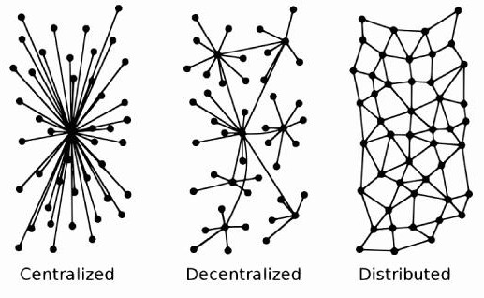
DISTRIBUITO/DECENTRALIZZATO
Centralizzazione e decentralizzazione fanno riferimento alla modalità di controllo del sistema. In un sistema centralizzato, il controllo viene eseguito da un’unica entità (persona, azienda, istituzione). In un sistema decentralizzato non esiste un’entità di controllo singola, bensì il controllo viene suddiviso fra molte entità indipendenti, in altre parole è gestito direttamente dalle singole componenti.
Il sistema distribuito fa riferimento a differenti luoghi fisici. All’interno di un sistema non distribuito, tutte le componenti dello stesso si trovano posizionate all’interno del medesimo luogo fisico. In un sistema distribuito, parte del sistema si colloca in diverse località separate.

Slide 63
Criticità del regolamento eIDAS 2.0 (2024/1183)

Slide 64
TUTTO BELLO ?
La sfida del Portafoglio Europeo di Identità Digitale è di alto livello.
Quanti portafogli pubblici e privati ci saranno ?
La protezione dei dati personali sarà percepito in modo sereno o il Portafoglio
sarà considerato un «super controllore» ?
I Portafogli pubblici come si sosterranno economicamente ?
Quanto sarà complesso il passaggio tra SPID e il Portafoglio italiano/europeo.
La CIE è pronta a reggere il peso di un «dopo SPID» ? (Se ci sarà un «dopo SPID»).

Slide 65
CONCLUSIONI - 1
I nuovi servizi fiduciari descritti hanno gli impatti anche indiretti sul mercato pubblico
e privato.
I registri elettronici, oltre gli scenari già detti, coinvolgono anche l’archiviazione elettronica. I servizi fiduciari per la gestione dei dispositivi le funzionalità, obbligatorie per il Portafoglio Europeo di Identità Digitale, di sottoscrizione e apposizione del sigillo in modalità remota.
La sottoscrizione tramite il Portafoglio dovrà essere gratuita per gli usi non professionali (se prescritto da una norma specifica), quindi la diffusione di strumenti di firma remota aumenterà con la possibilità per i cittadini di sottoscrivere i documenti informatici.
Il Portafoglio Europeo di Identità Digitale e il suo successo saranno l’elemento decisivo per la diffusione europea di servizi digitali comuni, con elevata protezione dei dati personali derivante da regole di sicurezza cibernetica allo stato dell’arte.

Slide 66
CONCLUSIONI - 2
Il Portafoglio Europeo di Identità Digitale è un progetto cruciale per lo sviluppo dei sistemi e dei servizi digitali nella società dell’informazione e della comunicazione.
Lo schema di regolamento eIDAS II che modifica il regolamento vigente stabilisce nuove e numerose regole sul tema. Lo scenario operativo è altamente critico per la protezione dei dati personali e anche molto complesso per i numerosissimi flussi di informazioni coinvolti.
Le istituzioni europee stanno lavorando alacremente e con tempistiche molto veloci.
Il sistema sarà un successo se il portafoglio sarà percepito come un strumento vicino al cittadino e non come la base del «grande fratello». In altre parole la parola fiducia dovrà essere la parola chiave di questo nuovo e cruciale ecosistema.

Slide 67

Fine del Seminario
DOMANDE ???

Slide 68
Contatto del relatore:
Giovanni Manca
e-mail: gmanca@land.it

